Slide 1
Plan Nacional de Desarrollo
Febrero 2025
1. Bienvenida y verificación del quórum

Slide 2


Vías primarias no concesionadas mejoradas
2023-2026
Logros 2023-2024
Programación y avance cuatrienio
253km
132%

Slide 3

Vías primarias no concesionadas mantenidas y rehabilitadas
2023-2026
Logros 2023-2024
Programación y avance cuatrienio
1.162 km
204%

Slide 4
Vías regionales y caminos ancestrales intervenidas
2023-2026
Logros 2023-2024
Programación y avance
7.161 km
88%
Macrometa

Slide 5


Instalaciones portuarias fluviales intervenidas
2023-2026
Logros 2023-2024
Programación y avance cuatrienio
100%
Macrometa
Notes:
2025:
1. Muelle centro verde – Montería.
2. Muelle rancho grande – Montería.
3. Muelle centro calle 22 – Montería
4. Muelle principal Cartagena del Chairá

Slide 6


Canales de acceso a los puertos marítimos mantenidos, mejorados y profundizados
2023-2026
Logros 2023-2024
Programación y avance cuatrienio
100%
Macrometa

Slide 7
Plan Nacional de Vías para la integración regional -PNVIR-
1. Bienvenida y verificación del quórum

Slide 8

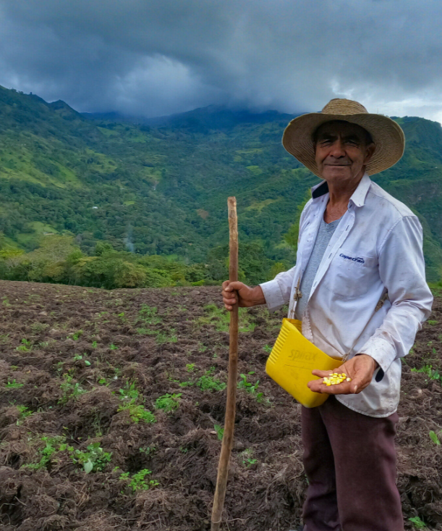



7.017 km
Intervenciones en vías terciarias
Meta 2023-2025: 10.317 km
68%
1267 km
Intervenciones de vías terciarias en municipios PDET
Meta 2023-2025: 1.987 km
64%
2.181
Convenios suscritos con Juntas de Acción Comunal
Meta cuatrienio 2023-2026: 2000 JAC contratadas
109%
12
Municipios priorizados con vías fluviales intervenidas
Meta cuatrienio 2023-2026: 33 municipios
39%

